Slide 1

Buď připraven, nebuď překvapen!
Nová informační kampaň Hlavního města Prahy
www.nebudprekvapen.cz

Slide 2

Proč vůbec spouštíme tuto kampaň?
Krizové situace mohou nastat kdykoliv
Nečekané události, jako jsou povodně, výpadky proudu, kolaps nebo útok, mohou postihnout každého z nás – a často bez varování.
Připravenost zachraňuje životy
Pokud obyvatelé vědí, jak správně reagovat, dokážou ochránit sebe, své blízké i své okolí. Správná reakce v prvních minutách je často rozhodující.
Záchranné složky mají omezené kapacity
V případě rozsáhlé krize pomáhají hasiči, záchranáři a policisté nejohroženějším.
Ostatní lidé musí umět postupovat samostatně, než k nim dorazí odborná pomoc.

Slide 3
Proč vůbec spouštíme tuto kampaň?
Informovanost snižuje paniku a chaos
Připravení lidé jsou klidnější a lépe zvládají stresové situace. Díky jasným informacím nevzniká zbytečný zmatek ani panika.
Praha má svá specifika
Hustá zástavba, metro, velké množství lidí – to vše znamená, že rizika a potřeby Prahy jsou jiné než v menších městech
Prevence je nejúčinnější obrana
Lepší je být připraven a vědět, jak se zachovat, než být později nepříjemně překvapen a nevědět, co dělat.

Slide 4
Okruhy, kterým se budeme věnovat
    Jak se chovat v krizové situaci
    Blackout – kolaps klíčových služeb, zaseknutí ve výtahu
    a v metru
    Podezřelé chování
    První pomoc při bezvědomí nebo kolapsu
    Povodně + evakuační zavazadlo
    Zásoby na 72 hodin

Slide 5

Nový web
Jednoduchý přehledný informační web, kde občané najdou základní informace, jak se v jednotlivých situacích chovat www.nebudprekvapen.cz

Slide 6
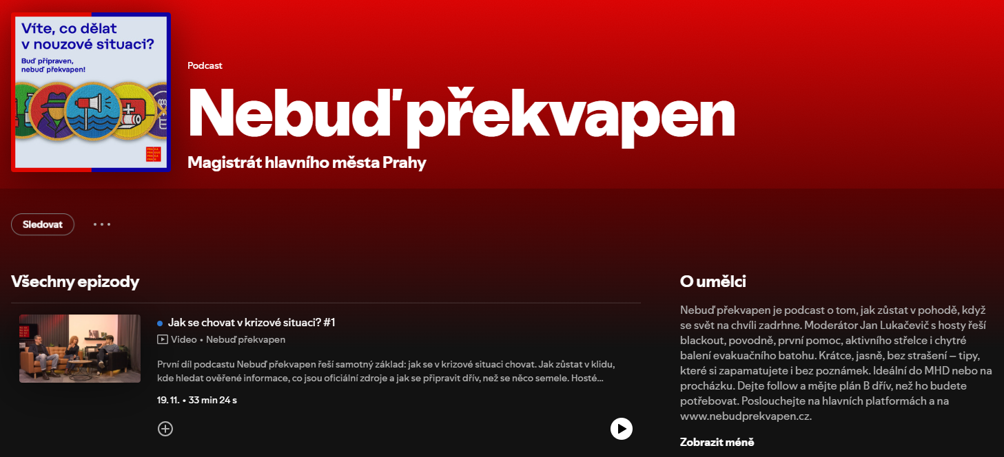
Podcasty
Série podcastů, každý díl se bude věnovat jinému tématu. Moderátor Jan Lukačevič a hosté z řad odborníků. Dostupný na podcastových platformách – Spotify, Apple Podcast, YouTube.

Slide 7
Komunikace a propagace
Sociální sítě
Outdoorová reklama - CLV, MHD, apod.
Inzerce
Letáky na veřejných místech
Oslovení městem zřízených organizací, městských částí, škol apod.
Podcastové platformy

Slide 8

Klíčový vizuál

